Slide 1
APPLICATION CHAT
Présenté par :
Youssef Benamar Bebich Safie-Eddine Salah-Eddine Bouayyadi

Slide 2
CONTENTS
Diagramme de Cas d’Utilisation
Diagramme de Classes
Diagramme de Séquence

Slide 3
Introduction

Slide 4
Aperçu du Projet "Gestion de la Boutique"
Objectif
1
Application web de chat en temps réel pour communication instantanée entre utilisateurs Gestion complète des profils, chats privés, groupes, et authentification sécurisée.
Django 5.2 avec Django Channels (WebSockets)
SQLite (base de données, compatible PostgreSQL)
HTMX pour interactions dynamiques,
HTML/CSS/JavaScript
Architecture MVT avec applications modulaires
Technologies
2
Rôles
1
Utilisateur authentifié (accès complet aux chats)
Administrateur de groupe (gestion des membres et paramètres)
Entités principales
2
User, Profile, ChatGroup, GroupMessage

Slide 5
Diagramme de Cas d’Utilisation

Slide 6
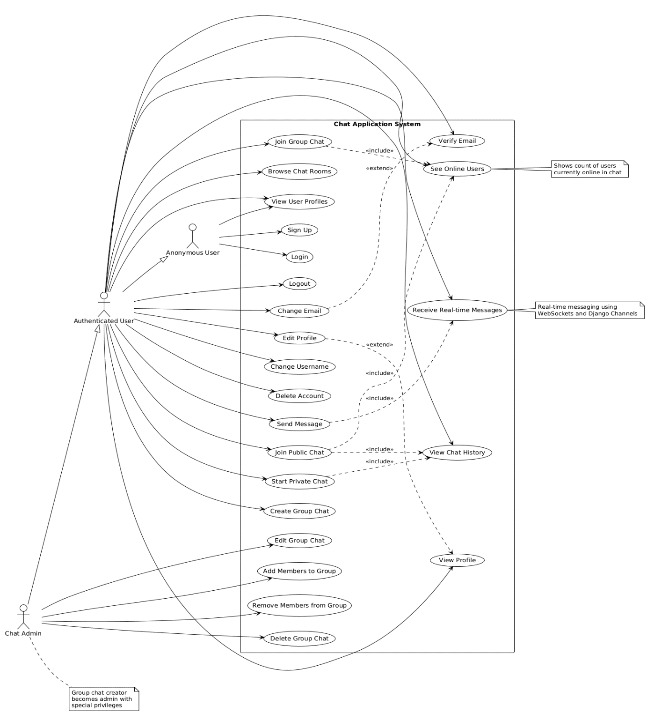
Diagramme de Cas d’Utilisation
1
Utilisateur Anonyme : Inscription, connexion, consultation des profils publics.
A
2
Utilisateur Authentifié : Gestion complète du profil, envoi de messages, participation aux chats publics et privés, création de groupes.
B
Administrateur de GroupeChat : Gestion avancée des groupes (édition, ajout/suppression de membres, suppression du groupe).
2
C
D

Slide 7
2. Diagrame de Seqeunce

Slide 8
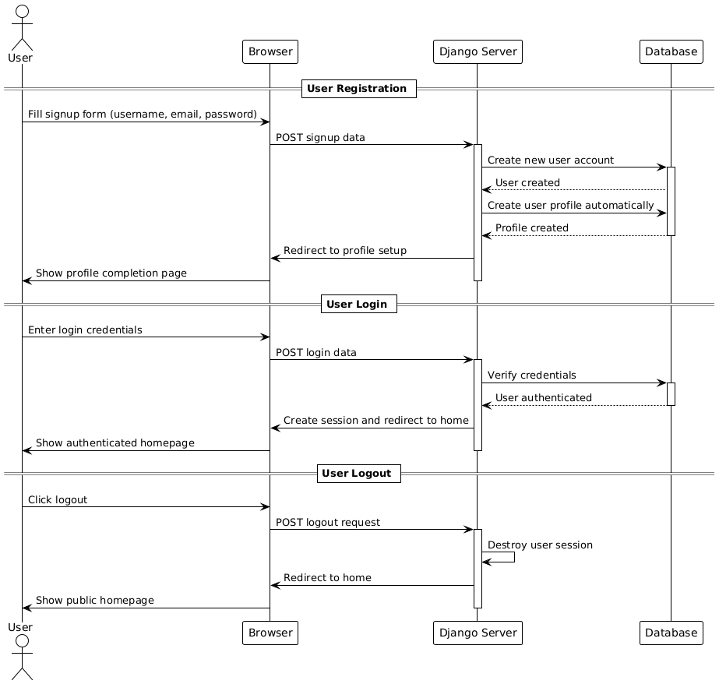
Diagramme d’Activités
1
Flux d'Authentification Utilisateur :
A
Le diagramme de séquence d'authentification montre les interactions entre l'utilisateur, le navigateur, le serveur Django et la base de données. L'utilisateur s'inscrit en remplissant un formulaire (nom d'utilisateur, email, mot de passe), le serveur crée automatiquement le compte et le profil associé via Django Signals, puis redirige vers la page de configuration du profil. Pour la connexion, le serveur vérifie les identifiants, crée une session sécurisée et redirige vers la page d'accueil authentifiée. La déconnexion détruit la session et redirige vers la page publique.
B
C
D

Slide 9
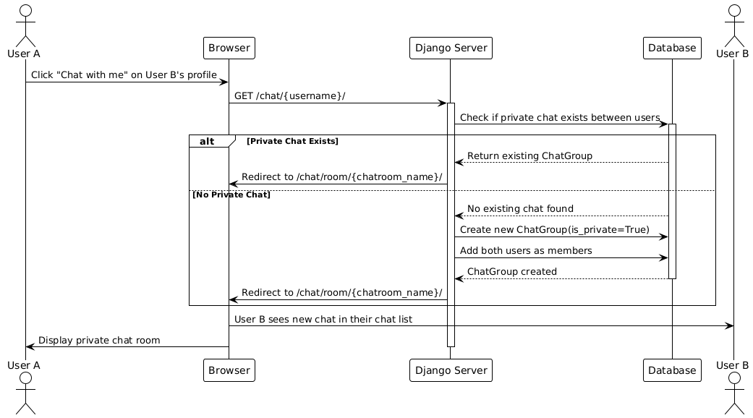
Diagramme d’Activités
2
Création de Chat Privé :
A
Le diagramme illustre le processus de création d'une conversation privée entre deux utilisateurs. Lorsque l'Utilisateur A clique sur "Chat with me" sur le profil de l'Utilisateur B, le serveur vérifie d'abord si un chat privé existe déjà entre ces deux utilisateurs. Si aucun chat n'existe, le système crée automatiquement un nouveau ChatGroup avec is_private=True, ajoute les deux utilisateurs comme membres, et redirige vers la salle de chat. L'Utilisateur B voit immédiatement le nouveau chat apparaître dans sa liste de conversations.
B
C
D

Slide 10
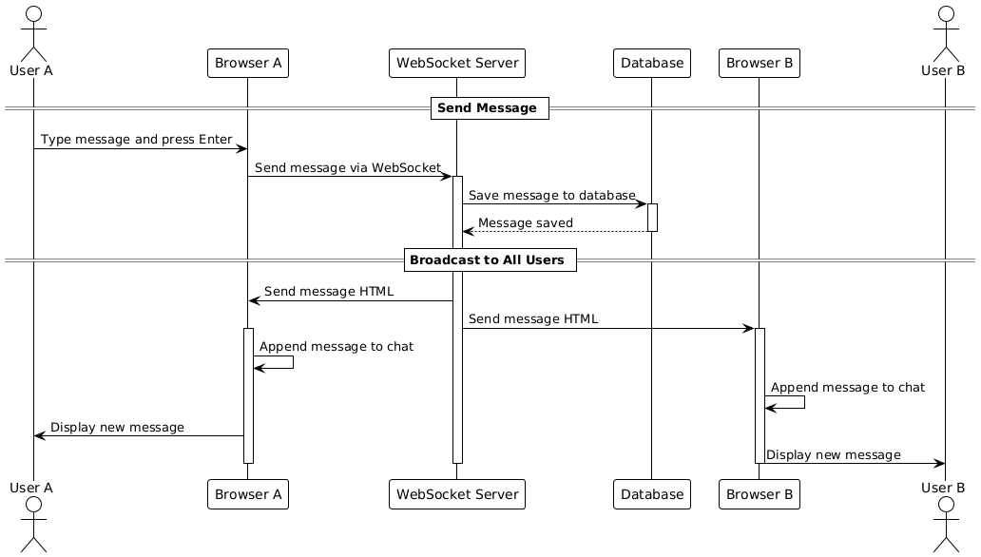
Diagramme d’Activités
3
Communication en Temps Réel :
A
Ce diagramme présente le cœur de l'application : la messagerie instantanée via WebSockets. Lorsque l'Utilisateur A tape un message et appuie sur Entrée, le message est envoyé via WebSocket au serveur, immédiatement sauvegardé en base de données, puis diffusé en temps réel à tous les utilisateurs connectés dans la salle (Utilisateur B). Chaque navigateur reçoit le HTML du message et l'affiche instantanément dans l'interface de chat, créant une expérience de communication fluide et synchronisée.
B
C
D

Slide 11
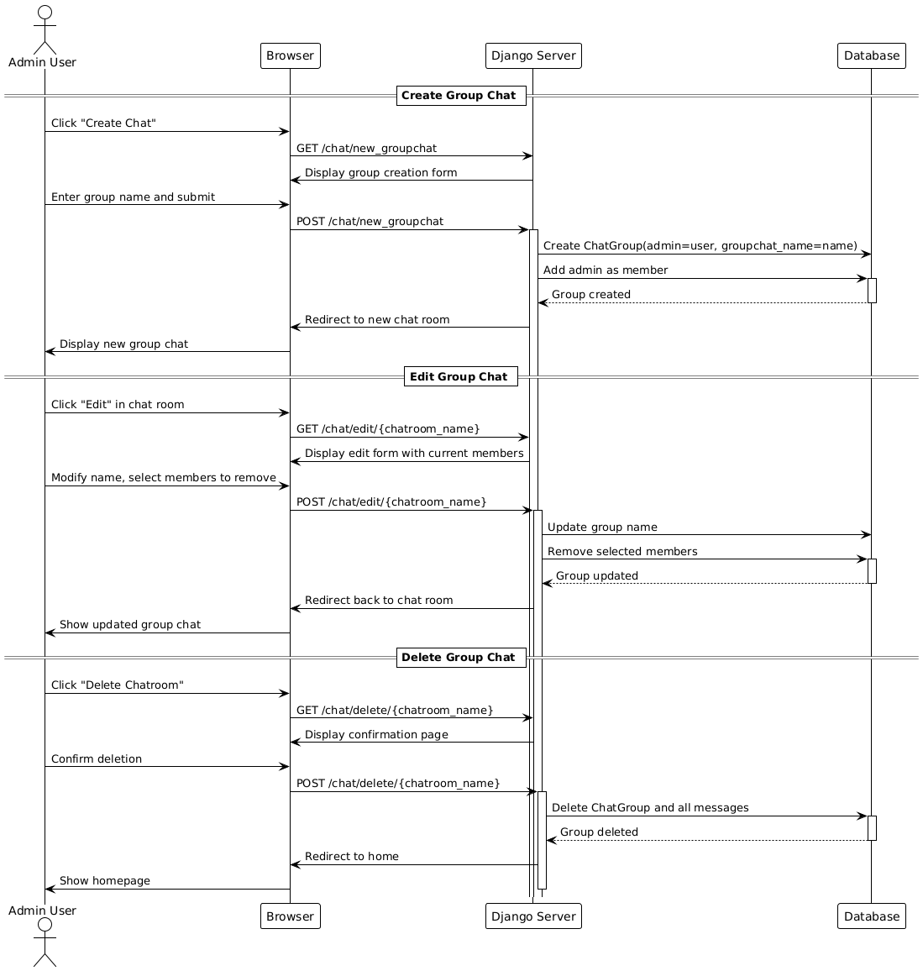
Diagramme d’Activités
4
Gestion des Groupes de Chat :
A
Le diagramme montre le cycle complet de gestion des groupes par l'administrateur. La création commence par un clic sur "Create Chat", l'affichage d'un formulaire, la soumission du nom du groupe, et la création automatique avec l'utilisateur comme admin et membre. L'édition permet de modifier le nom du groupe et de supprimer des membres via une interface dédiée. La suppression nécessite une confirmation et efface complètement le groupe ainsi que tout l'historique des messages associés.
B
C
D

Slide 12
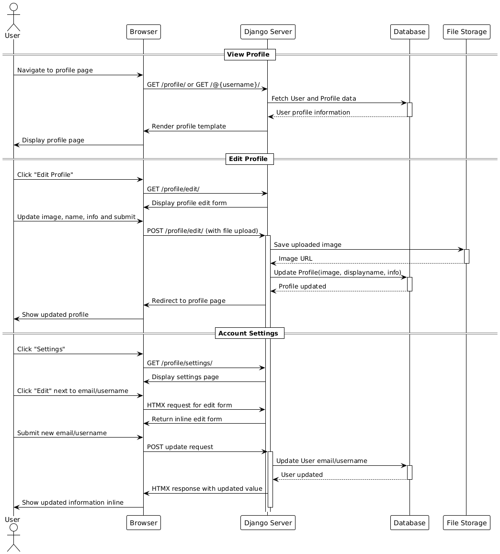
Diagramme d’Activités
1
Gestion des Profils Utilisateur :
A
Ce diagramme détaille la gestion complète des profils utilisateur. La consultation récupère les données utilisateur et profil depuis la base de données. L'édition permet de modifier l'image (upload vers File Storage), le nom d'affichage et les informations personnelles. Les paramètres de compte utilisent HTMX pour l'édition inline de l'email et du nom d'utilisateur, offrant une expérience utilisateur moderne sans rechargement de page. Toutes les modifications sont immédiatement persistées en base de données.
B
C
D

Slide 13
4. Le diagramme de classe

Slide 14
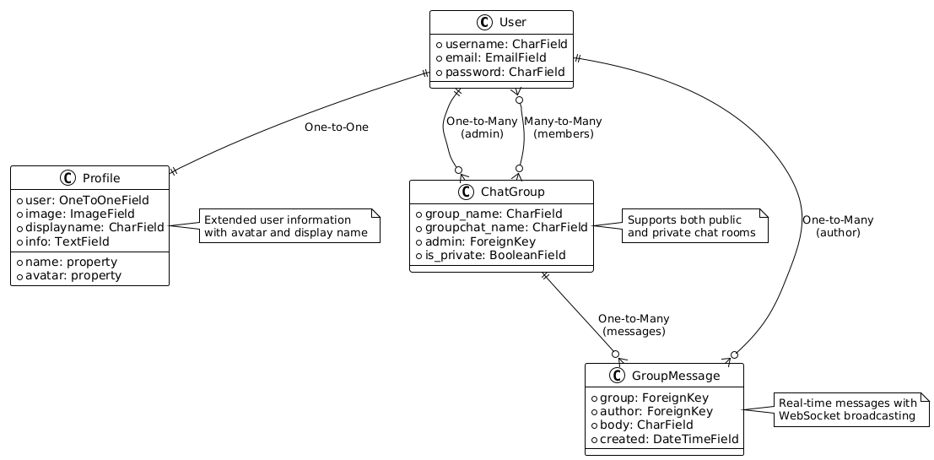
Diagramme d’Activités
1
Gérer le Stock :
User → Profile : Relation d'association (1 à 1) : Chaque utilisateur possède un profil unique (1), et chaque profil est associé à un seul utilisateur (1). Le profil étend les informations utilisateur avec avatar et nom
User → ChatGroup : Double relation d'association : Un utilisateur peut être administrateur de plusieurs groupes de chat (1 à plusieurs) via la relation admin, et peut également être membre de plusieurs groupes (plusieurs à plusieurs) via la relation members, permettant la participation multiple.
ChatGroup → GroupMessage: Relation d'association (1 à plusieurs) : Un groupe de chat contient plusieurs messages (n), chaque message appartenant à un seul groupe (1), avec diffusion en temps réel via WebSocket.
User → GroupMessage: Relation d'association (1 à plusieurs) : Un utilisateur (auteur) peut créer plusieurs messages (n), mais chaque message est écrit par un seul utilisateur (1) à un moment donné, assurant la traçabilité des communications.
A
B
C
D

Slide 15
4. GantProject

Slide 16
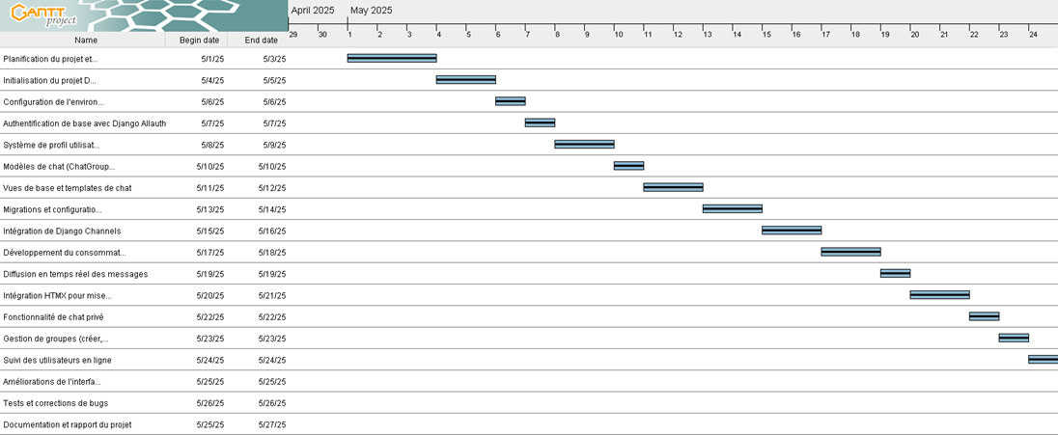
GANT PROJECT
D

Slide 17
THANKS FOR ATTENTION

